Slide 1
太阳系典型行星历表的读取和比较
指导教师：张文昭、刘康
答辩人：张明睿

Slide 2
目录
太阳系典型行星历表简介
DE历表接口格式及其不足之处
统一接口工作
结果展示
程序演示

Slide 3
Part 1 太阳系典型行星历表简介

Slide 4
太阳系典型行星历表
给出在任意时刻，太阳、月亮、行星和其他天体的相对空间位置和速度。也给出月球天平动等数据。
目前使用广泛的高精度历表：
DE历表（美国喷气推进实验室）
INPOP历表（法国巴黎天文台）
EPM历表（俄罗斯科学院应用天文研究所）
三个历表不存在精度上的差别。

Slide 5
三个行星历表简介
DE历表出现的很早：
19世纪60年代被提出
19世纪80年代第一版DE历表DE200发布，并成为出版历数的基础
现在DE历表已经经历了数次更新，最新版本为DE437
INPOP和EPM历表相对起步较晚：
第一版INPOP历表INPOP06b于2006年10月发布，目前最新版本为INPOP17a
第一版EPM历表EPM2004于2004年发布，目前最新版本为EPM2017

Slide 6
行星历表的重要性
观天授时
深空探测
卫星定轨
…

Slide 7
我国的行星历表
紫金山天文台于2003年发布了PMOE历表框架
但是精度并不足以与以上三个历表相比拟

Slide 8
为什么要做这件事
行星历表应用广泛，其价值极高
我国的行星历表的精度尚不能与上述三个历表比肩
由于DE历表进入国内较早，其被大量航空航天程序所依赖。近年来中美关系变化，我们已经不能正常下载DE历表，因此需要寻求其替代品。

Slide 9
Part 2 DE历表接口格式

Slide 10
为什么选择DE历表
DE历表发布较早：
其进入国内较早，为大量程序所使用。
其为INPOP历表和EPM历表提供了一种接口格式规范。
其格式简单明了，容易理解。

Slide 11
接口格式
DE历表分为6个GROUP，每个GROUP存储一些信息。
包括：
历表名称、时间区间
常数名、常数值
插值多项式系数
具体记录
…

Slide 12
接口格式
DE历表主要有两个程序文件：
asc2eph.f：将文本历表转化为二进制历表，方便读取。
testeph.f：读取二进制历表，计算，并输出行星之间的相对位置和速度。

Slide 13
不足之处
不同版本的DE历表，其程序不能通用。
在asc2eph.f里使用了未初始化的数组，可能导致敏感信息泄露。

Slide 14
Part 3 统一接口工作

Slide 15
需要统一什么
以下因素需要统一：
不同常量数目
不同空格数目、空格的表示
不同记录长度
…
asc2eph.f中存在未初始化全局变量，需要修正。

Slide 16
目标
以DE436历表的接口格式为基准，自动生成可执行程序，使用同一份源码读取各式历表：
不同版本的DE历表
最新版本的INPOP历表——INPOP17a
最新版本的EPM历表——EPM2017

Slide 17
具体工作
重写asc2eph.f为asc2eph.cpp，利用C++生成二进制历表，并统一格式。
修改testeph.f，分离出查询程序，利用其生成自己的主程序。
编写makeit.py，一键自动化编译、生成二进制历表文件并测试，简化工作流程。

Slide 18
Part 4 结果展示

Slide 19
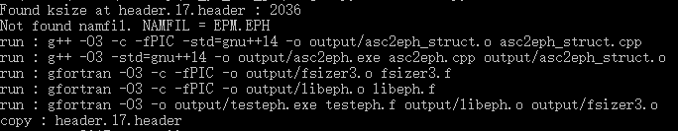
程序
完整的程序已经放在github上，按GPL协议开源。
https://github.com/frokaikan/bysj
配置好环境后，在命令行输入python makeit.py make，按提示输入参数即可一键编译。

Slide 20
三个历表的比较
DE436、INPOP17a、EPM2017三个历表的精度都很高，给出INPOP17a和EPM2017与DE436的差距：
计算2007.1.1-2027.12.31期间的太阳-地球的相对位置和速度
 | DE436 | INPOP17a | EPM2017
DE436 | ---------- | 199.633964 m | 303.605381 m
INPOP17a | 4.01256*10⁻⁵ m/s | ---------- | 326.160743 m
EPM2017 | 6.06862*10⁻⁵ m/s | 6.58242*10⁻⁵ m/s | ----------

Slide 21
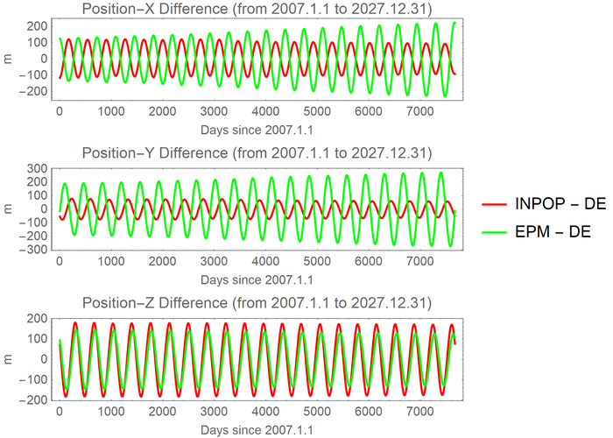

Slide 22
Part 5 程序演示（时间不足则跳过）

Slide 23
谢谢！

